Slide 1


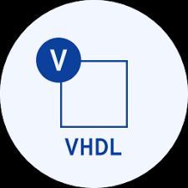
Synthèse et mise en œuvre des systèmes
BE- VHDL M2 SME
Université Paul Sabatier Toulouse III
HADJ HASSEN Yosri & HAMICI Mohamed Anis

Slide 2
Sommaire
I- Introduction
III-Fonction: Gestion commandes et indications barreur
1- Analyse fonctionnelle
II- Fonction: Gestion du cap
1- Analyse fonctionnelle
2- Implémentation et simulation
3- Intégration SOPC
IV-Conclusion
1

Slide 3
I- Introduction

Slide 4
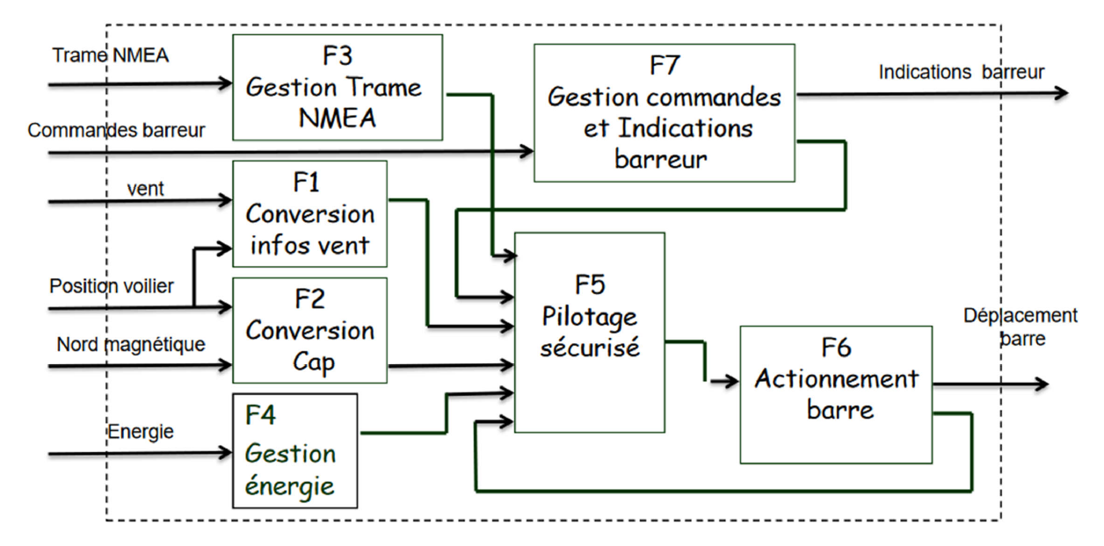
développer un pilote de barre franche sous la forme d'une puce programmable SOPC (System On Programmable Chip)
2

Slide 5
II- Fonction: Gestion du cap
1- Analyse fonctionnelle
2- Implémentation et simulation
3- Intégration SOPC

Slide 6
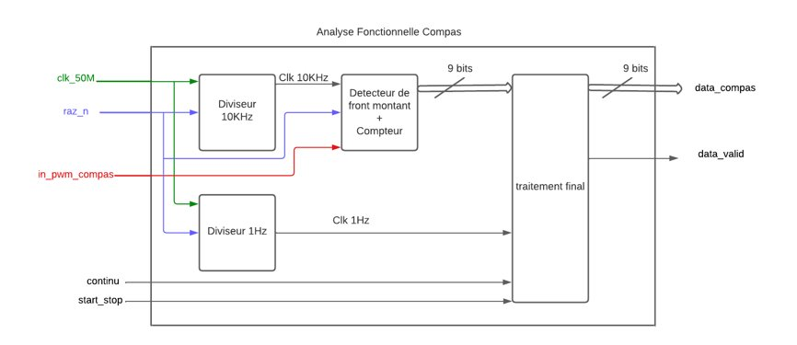
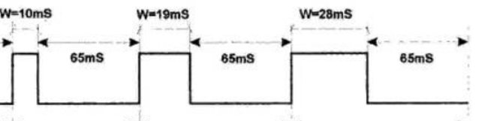
1- Analyse fonctionnelle
3

Slide 7
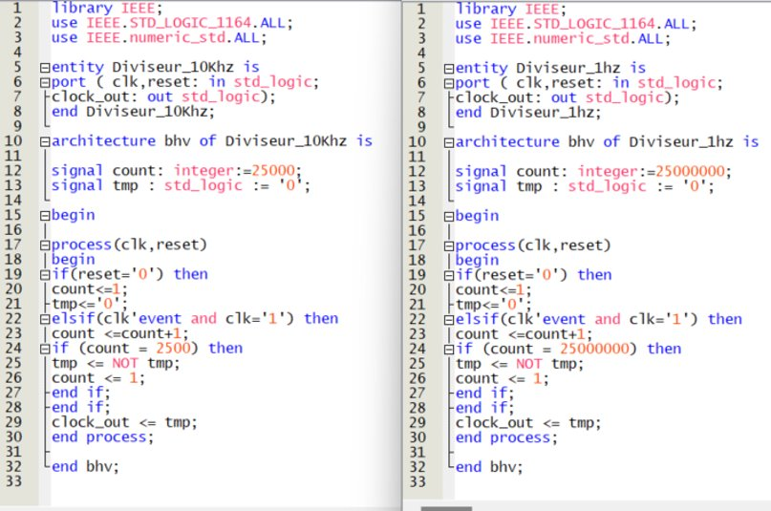
1- Analyse fonctionnelle
Diviseurs de fréquence :
4

Slide 8
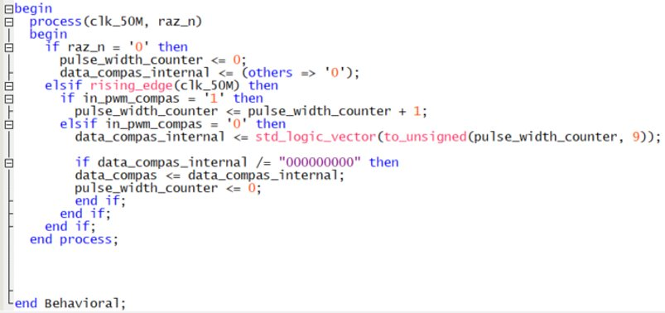
1- Analyse fonctionnelle
Détecteur de front et compteur :
5

Slide 9
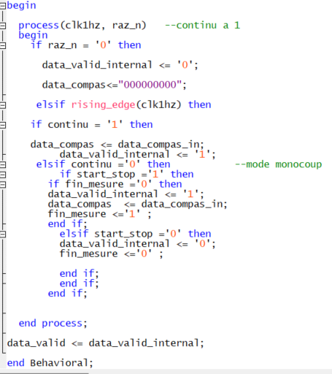
1- Analyse fonctionnelle
Traitement
6

Slide 10
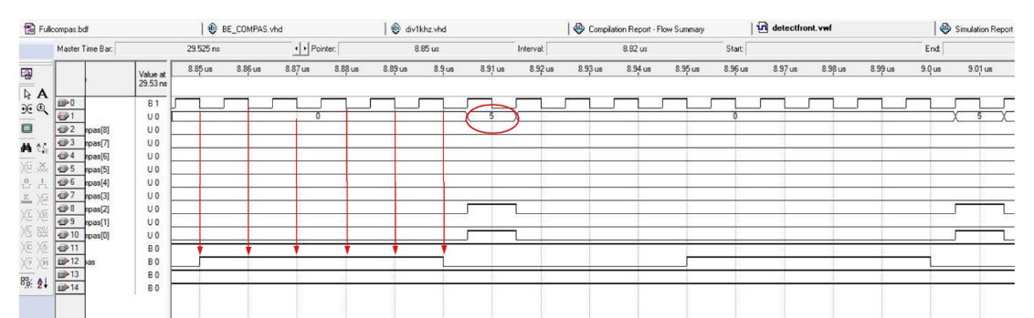
2- Implémentation et simulation
7

Slide 11
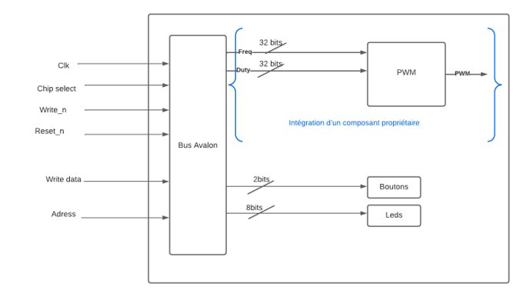
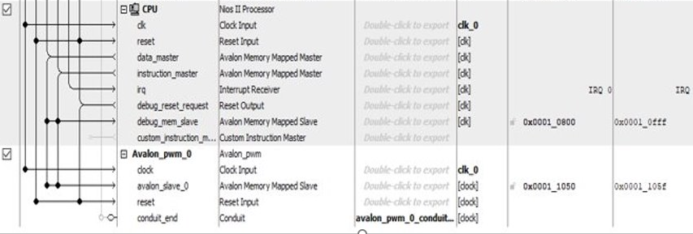
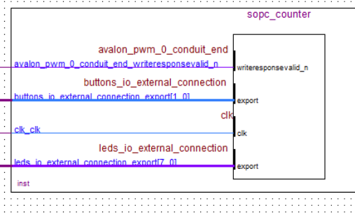
3- Intégration SOPC
8

Slide 12
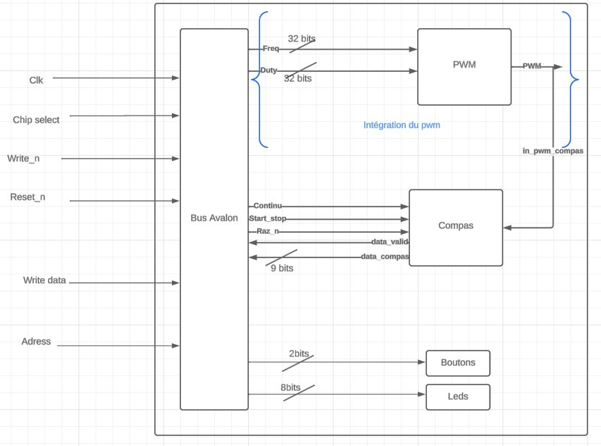
3- Intégration SOPC ( avec module compas)
9

Slide 13
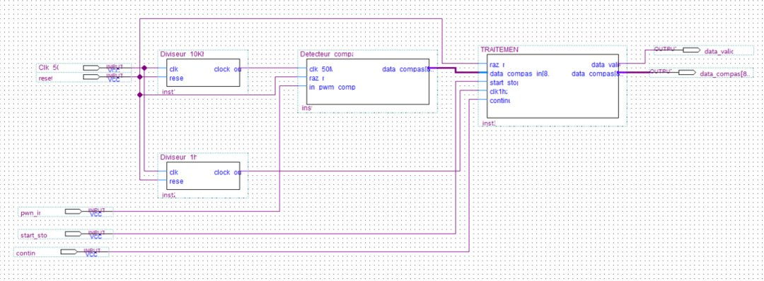
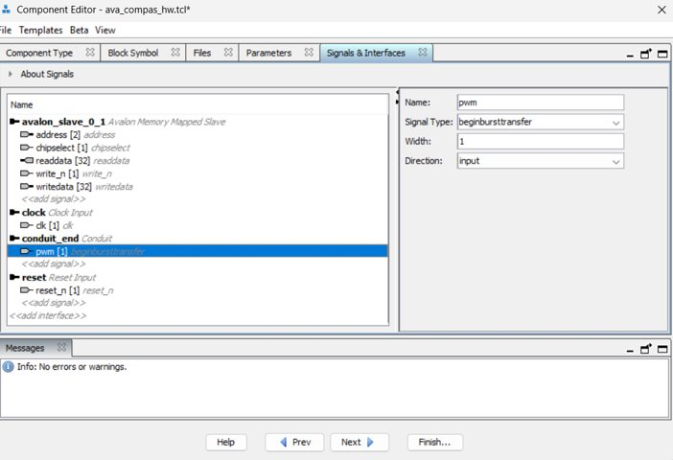
3- Intégration SOPC ( avec module compas)
10

Slide 14
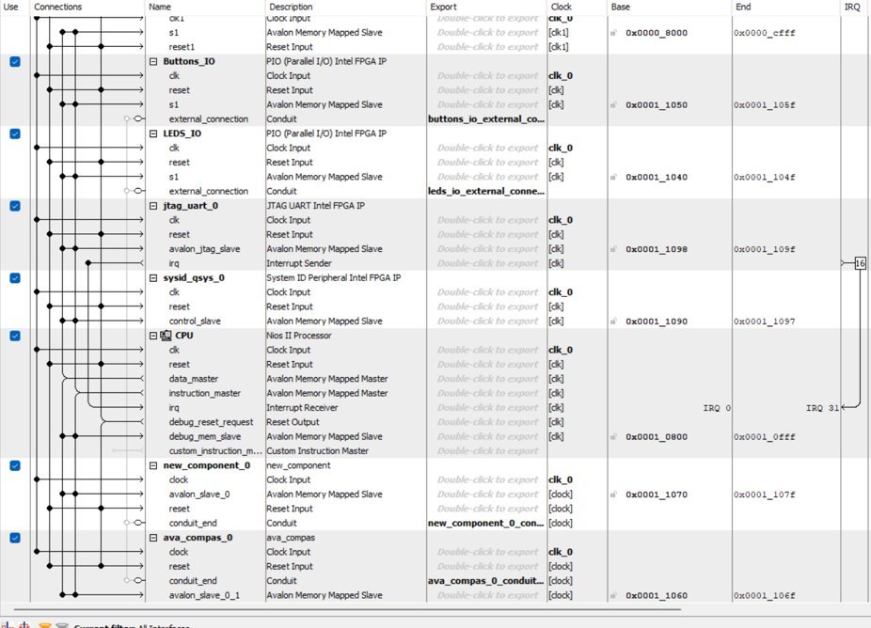
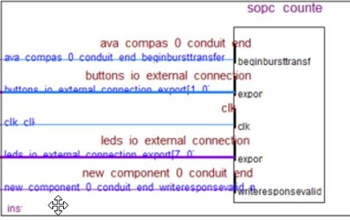
3- Intégration SOPC ( avec module compas)
11

Slide 15
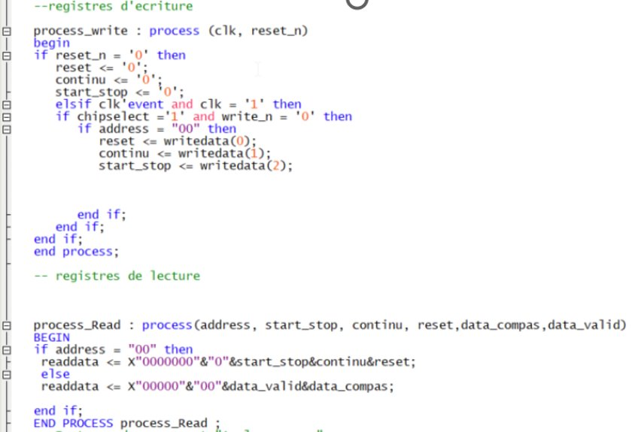
3- Intégration SOPC ( avec module compas)
Registres de communication:
12

Slide 16
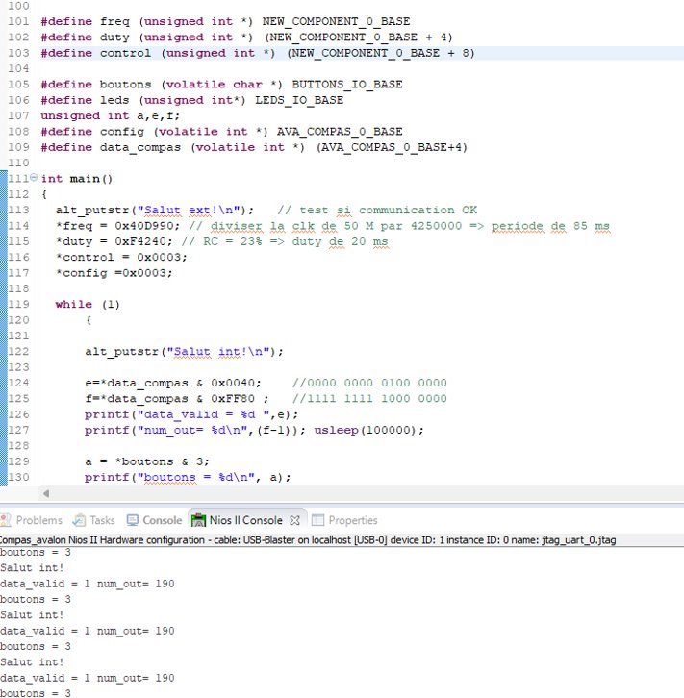
3- Intégration SOPC ( avec module compas)
Implémentation NIOS :
13

Slide 17
III-Fonction: Gestion commandes et indications barreur
1- Analyse fonctionnelle

Slide 18
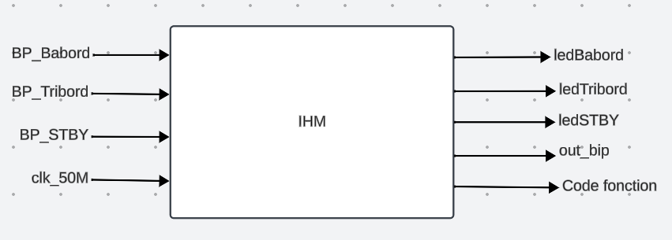
1- Analyse fonctionnelle
Code_fonction | Action
0000 | Pas d’action, Pilote en veille
0001 | Mode manuel action vérin babord
0010 | Mode manuel action vérin tribord
0011 | Mode pilote automatique/cap
0100 | Incrément de 1° consigne de cap
0101 | Incrément de 10° consigne de cap
0111 | Décrément de 1° consigne de cap
0110 | Décrément de 10° consigne de cap
14

Slide 19
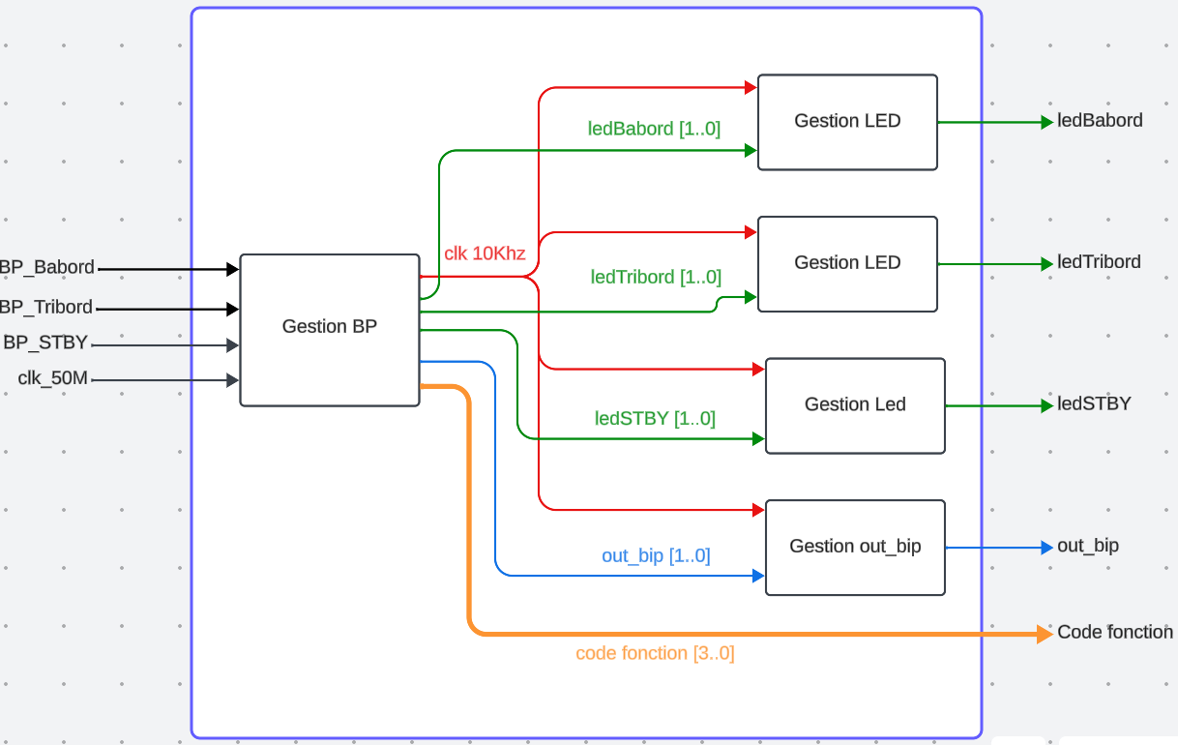
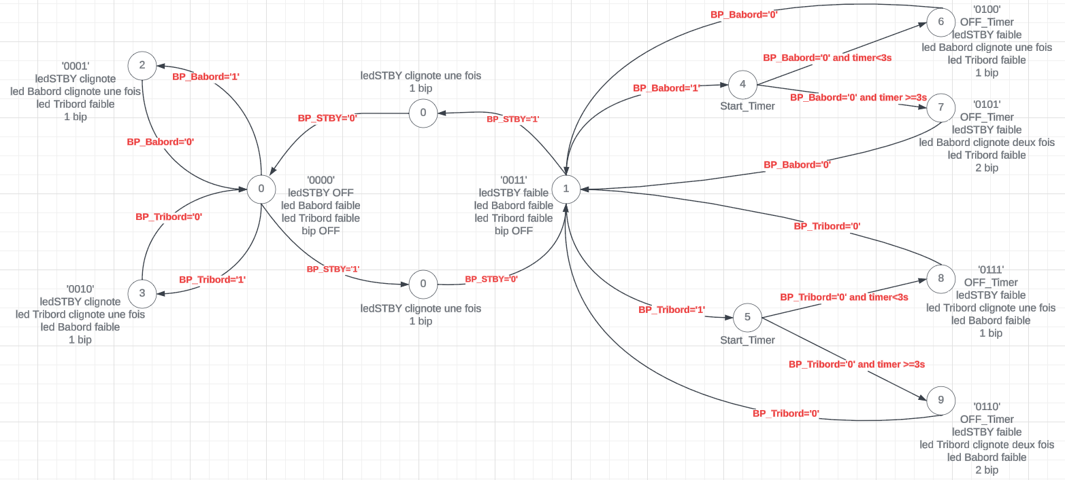
1- Analyse fonctionnelle
BP | Code LEDs | Code Bip
BP_STBY/Auto | 00/11 | 00/01
BP_Tribord | 01 | 01
BP_Babord | 01 | 01
court sur BP_Babord | 01 | 01
long sur BP_Babord | 10 | 10
court sur BP_Tribord | 01 | 01
long sur BP_Tribord | 10 | 10
Gestion des boutons poussoirs
15

Slide 20
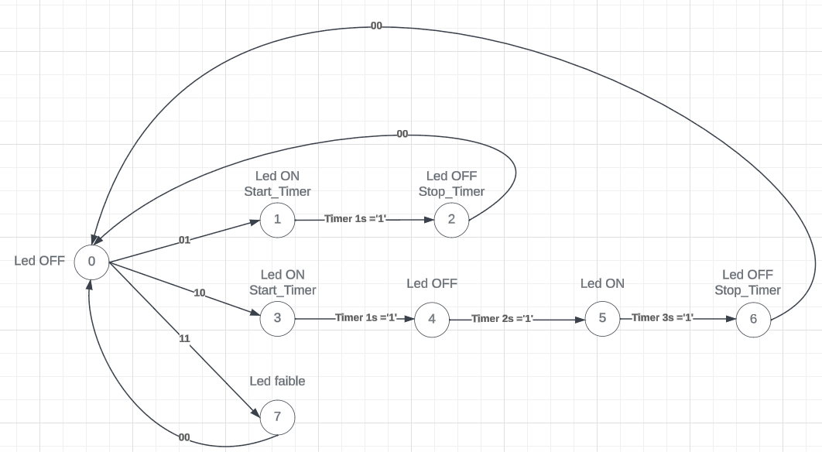
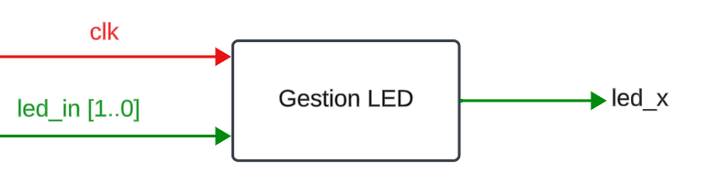
1- Analyse fonctionnelle
Gestion des LEDs
Les modes de fonctionnement
- 00 : LED éteinte
- 01 : LED clignote une fois pendant 1 seconde
- 10 : LED clignote deux fois, chaque clignotement durant 1 seconde
- 11 : LED allumée faiblement
16

Slide 21
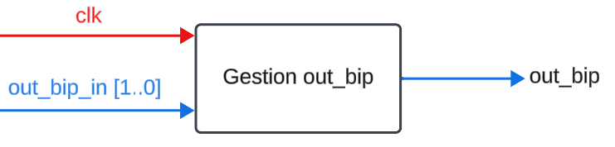
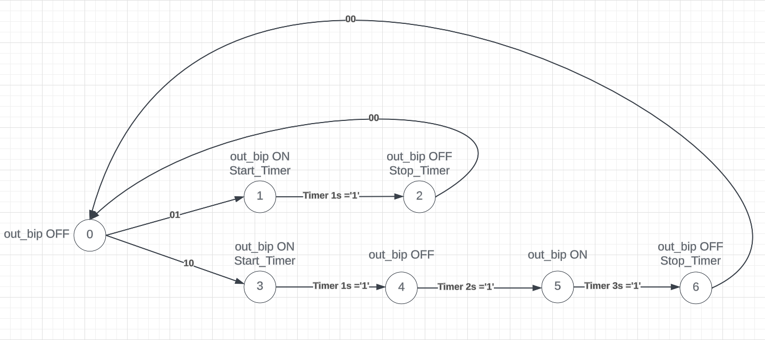
1- Analyse fonctionnelle
Gestion buzzer
Les modes de fonctionnement
- 00 : Buzzer éteint
- 01 : Buzzer émet un bip unique, d'une durée de 1 seconde
- 10 : Buzzer émet deux bips, chacun durant 1 seconde
17

Slide 22
IV-Conclusion

Slide 23
Merci pour votre attention !

